Slide 1
Stato RD_FCC per referees
Franco Bedeschi
Roma, Settembre 2023
Sommario
FCC mid-term report
Missioni/Restituzioni/Sblocchi 2023
Anagrafe e missioni 2024
Sommario richieste 2024
Commenti finali

Slide 2
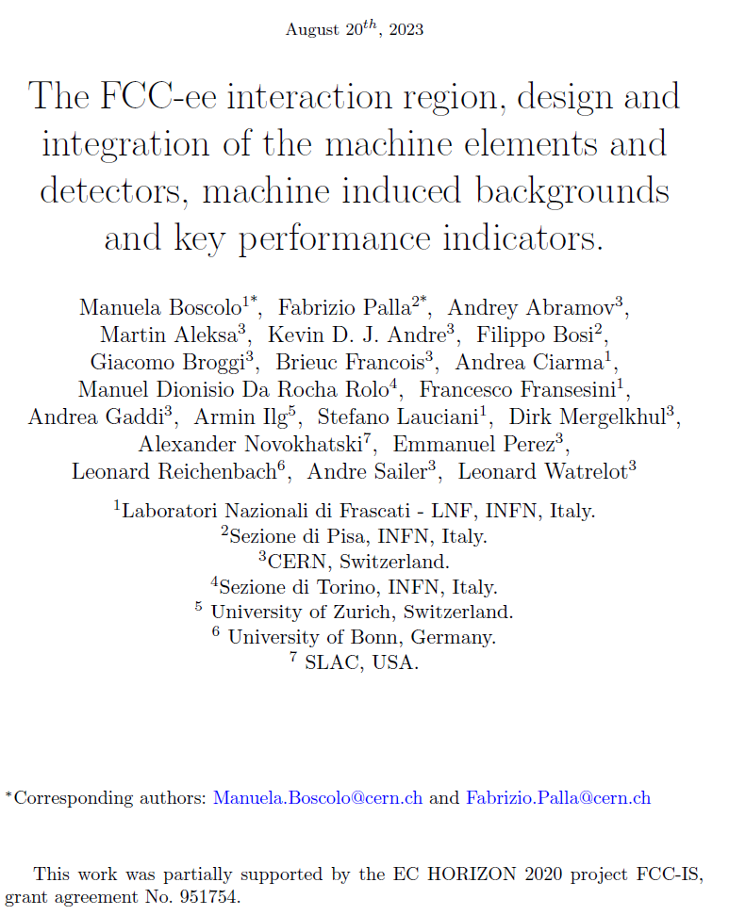
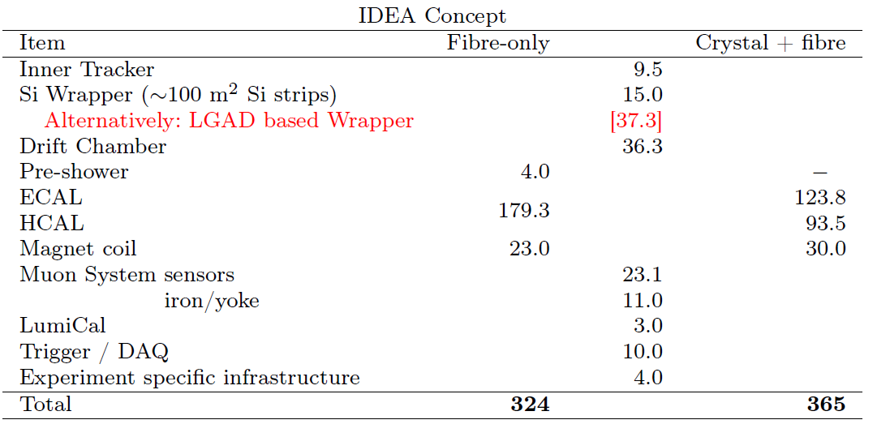
Mid-term review
Contributi al documento finale del PED:
detector requirements, MDI, detector costing
Molte note interne di supporto dai gruppi INFN
Valutazione dei costi di IDEA:

Slide 3
Mid-term review
Contributo al documento finale PED
P. Azzi editor capitolo Detector Requirements
Contributo al document finale su acceleratori
M. Boscolo editor capitolo MDI

Slide 4
Eventi - Missioni 2023
Incontri per CSN1 (Roma e Napoli) – Settembre 4 e 14
10-13 Ott.: ECFA workshop on e+e- Higgs factories, Paestum, Italia
23-27 Ott.: International workshop on CEPC, Nanjing, Cina
12-14 Nov,: Future Collider workshop, CERN
Dic. 2023: RD_FCC collaboration meeting
13-15 Nov.: FCC-IS WP2 annual workshop (collider design), Roma
AOB: FCC-IS, FCC-FS midterm review
Stato missioni: disponibilita’ totale 70.3 k€
BA: 1.1 k€
BO: 0.1 k€
LNF: 2.5 k€
MI: 8.1 k€
PI: 57.5 k€

Slide 5
Sblocchi 2023
RD_FCC:
MI: 3 k€ flex per AtlasPix3
PI: 47 k€ FEST → NO sblocco
RD_FLAVOUR:
MI: 5 k€ Moduli AtlasPix3
GE: 1 k€ Stazione test RX

Slide 6
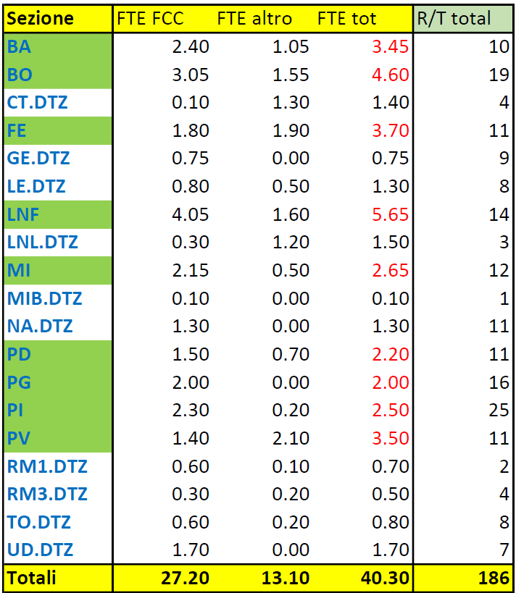
Anagrafica 2024
Sigle sinergiche:
Eurizon, AidaInnova, FCC-IS, Eurolabs, μRtubes, Hidra2, Ignite
2023: 19 sezioni
R/T: 151
FTE: 15.20+15.50 = 30.70
2024: 19 sezioni
Continua crescita
Esce FI → entra PG
R/T: 186
FTE: 27.20 + 13.10 = 40.30

Slide 7
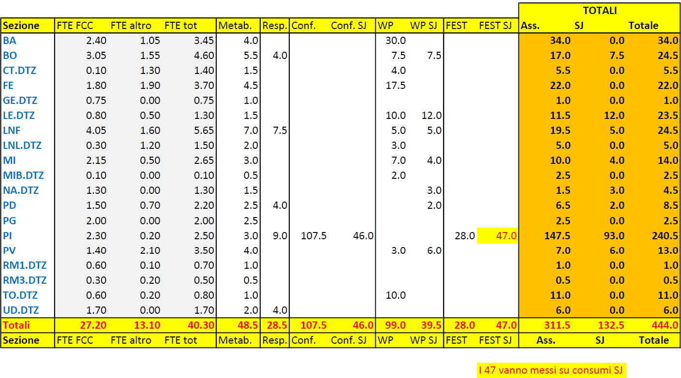
Missioni 2024
Algoritmo referee 2019 – Manca ancora PG
Revisionare algoritmo assegnazioni per conferenze

Slide 8
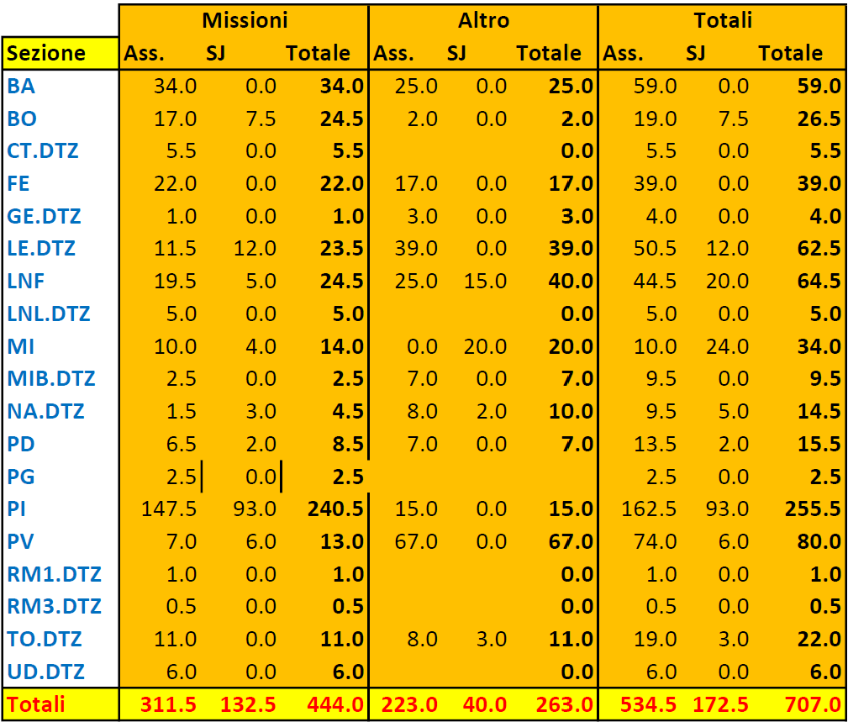
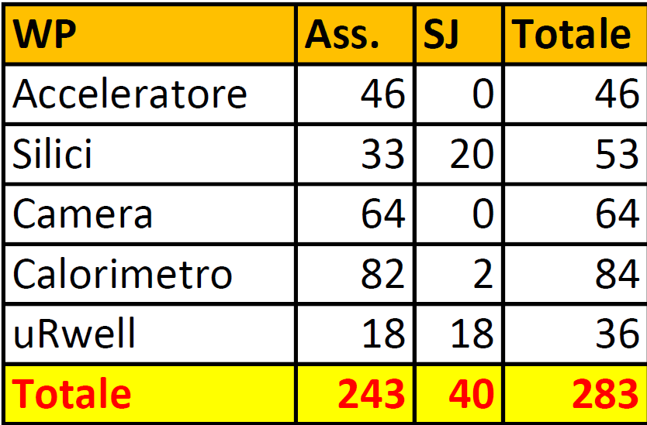
Sommario richieste 2024

Slide 9
Commenti finali
Non molto tempo dalle estese relazioni a Maggio e Luglio
Tantissima attivita’ in corso sia in Italia che fuori
Note per mid-term review
Molti contatti con gruppi USA, ma si aspetta il P5
Finanziamenti Giunta INFN su acceleratori (v. Manuela)
PRIN:
Cristalli per calorimetria – MIB/PV
Cristalli per sorgente e+ - FE
Nuovo R&D su DSiPM di MI/PV (v. Bob)
Cresce ancora interesse e dimensione del gruppo Italiano
PG verra’ aggiornato presto (v. Livio)

Slide 10
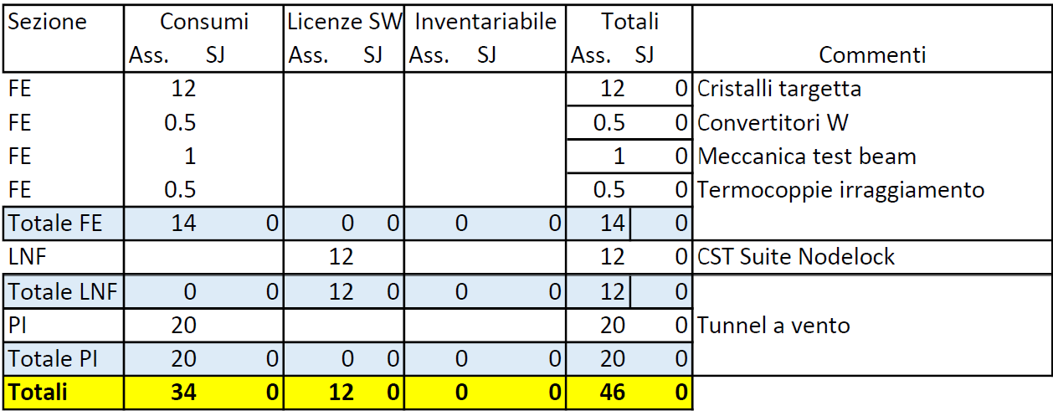
Richieste acceleratori 2024

Slide 11
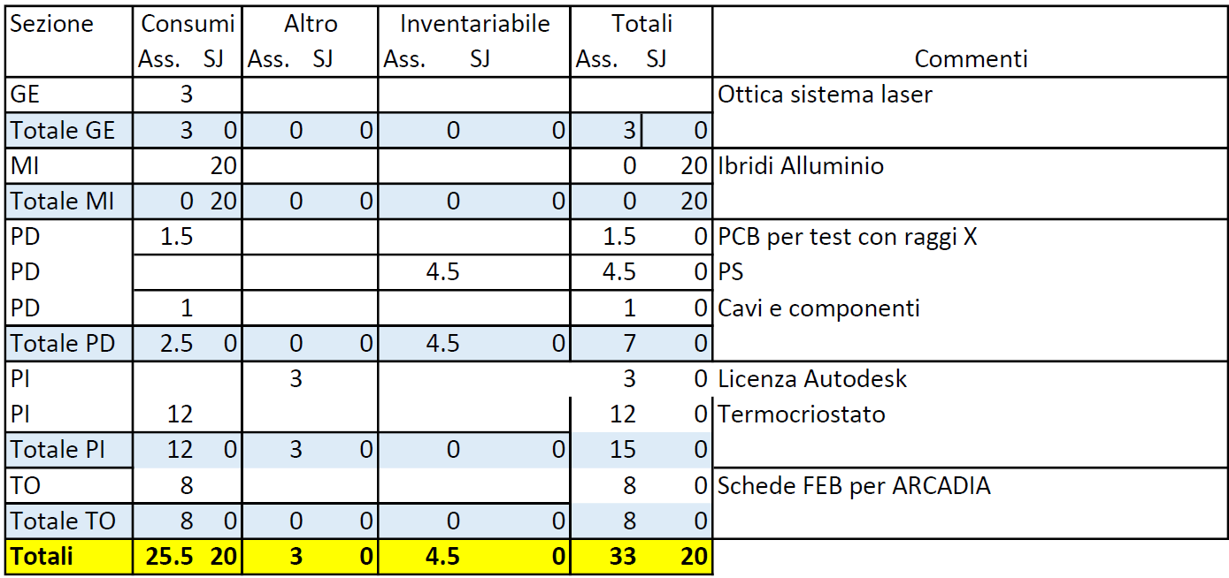
Richieste Silici 2024

Slide 12
Richieste Camera 2024

Slide 13
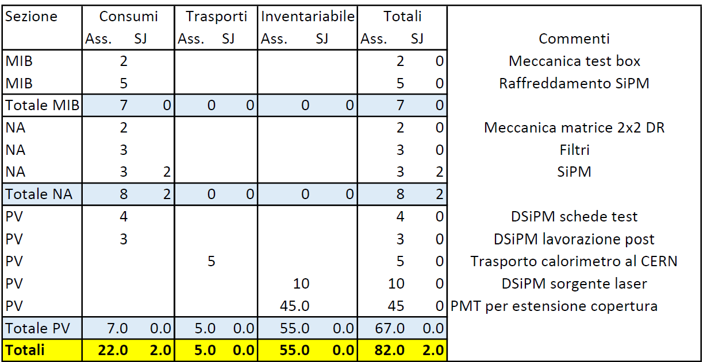
Richieste calorimetro 2024

Slide 14
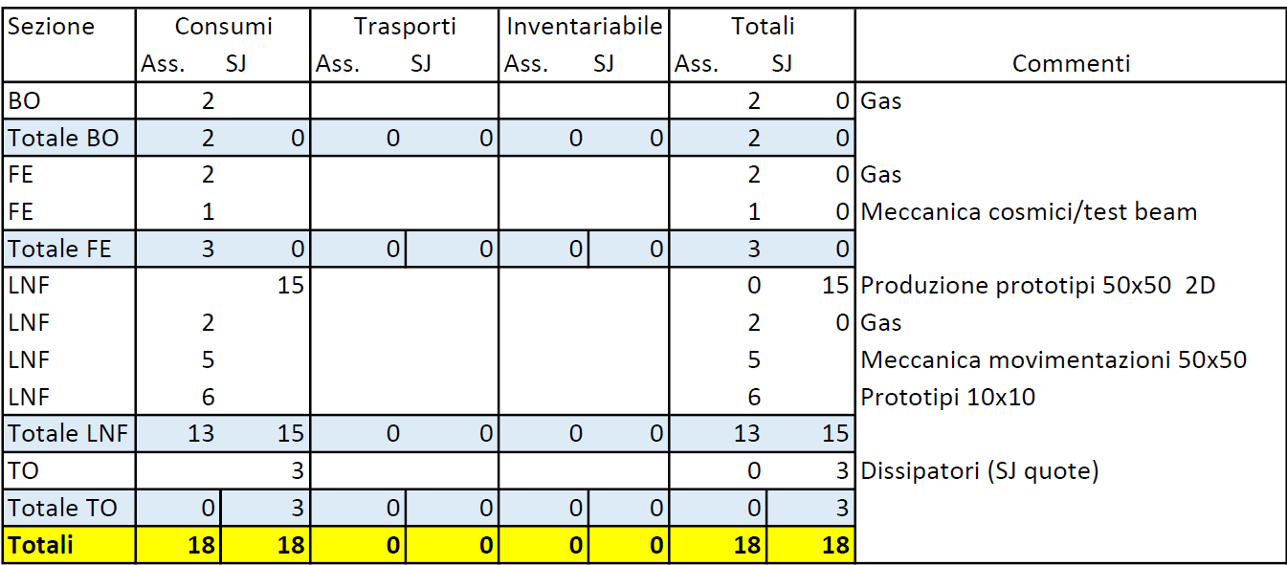
Richieste uRwell 2024

Slide 15
Altro

Slide 16
Computing
Concordato con referees del calcolo

